Slide 1
Vue.js/Node.js 프로젝트
Front-end Design 이재영
Back-end Design 류예찬

Slide 2
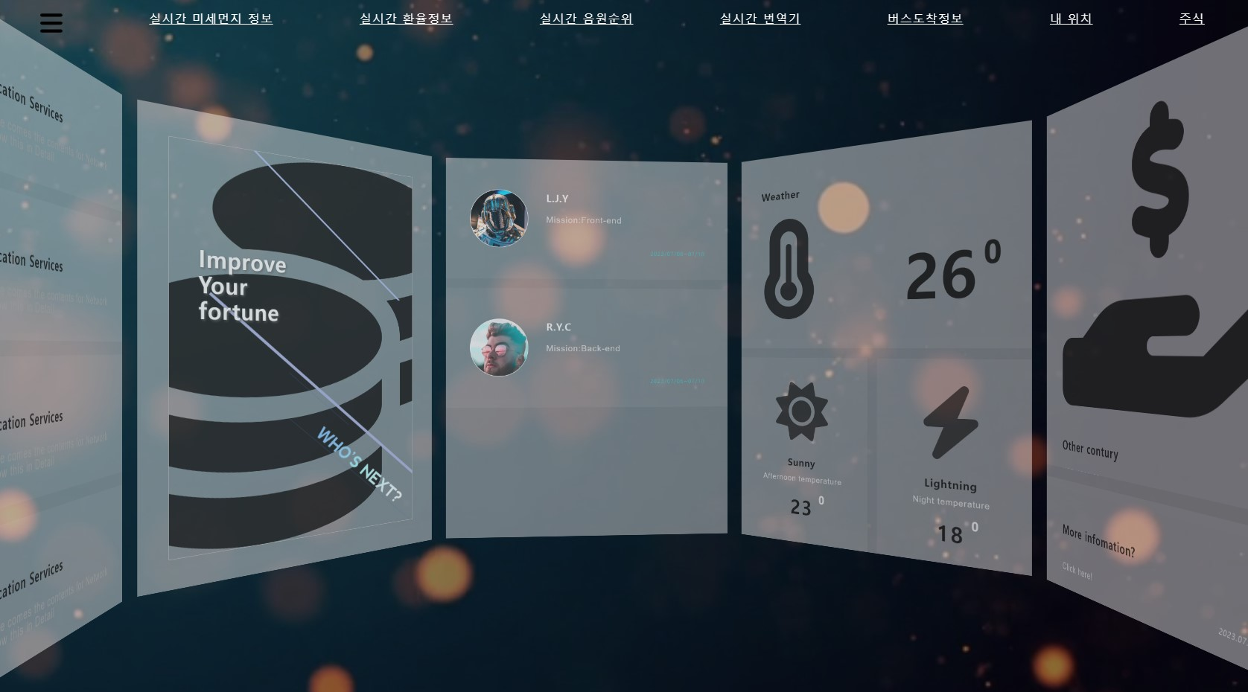
1.컨셉
회전식 파노라마:회전목마를 연상케 하는 구성으로 사용자로 하여금 직관적으로 구성을 알기쉽게 하고,흥미를 유발 시키는 효과를 가미함

Slide 3
2.화면 구성
Nav:전체 목록을 한눈에 볼 수 있는 메뉴들로 구성
Aside:메뉴의 세부 항목인 컴포넌트가 보여지는 화면
Section:사용자가 직관적으로 알 수 있게 아이콘 메뉴로 구성

Slide 4
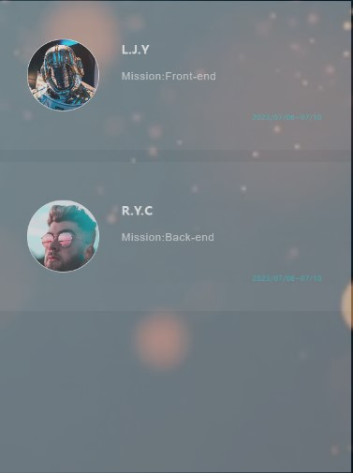
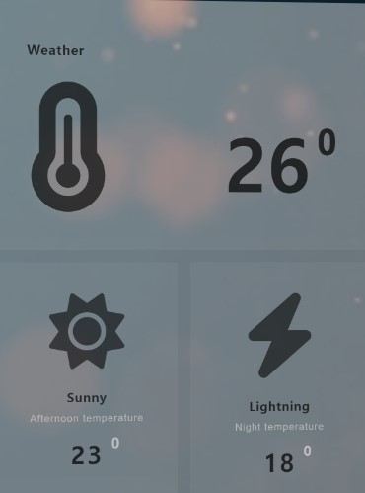
3.Section 구성
1.Member
-멤버소개
2.실시간 미세먼지 정보
-공공데이터포털>에어코리아 대기오염정보 API활용

Slide 5
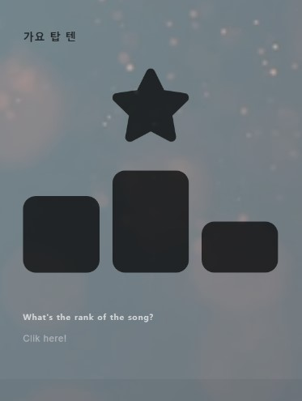
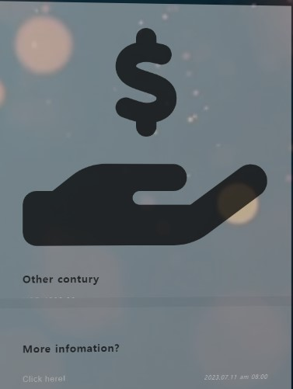
3.Section 구성
3.실시간 환율정보
-실습자료 활용
4.실시간 음원사이트 순위
-멜론API활용
-매시간 마다 자동 업데이트

Slide 6
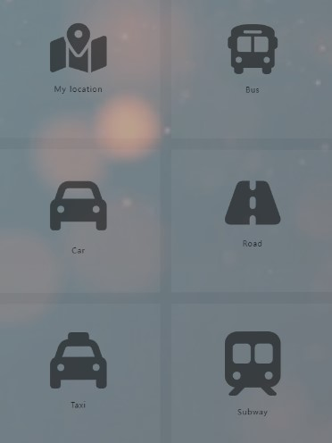
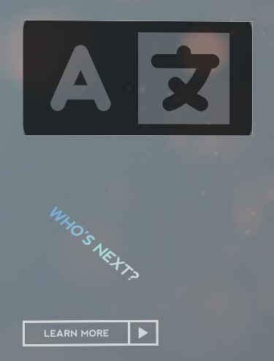
3.Section 구성
5.실시간 번역기
-네이버 파파고 API활용
6.실시간 버스 도착 정보
-공공데이터포털>부산버스정보시스템API활용

Slide 7
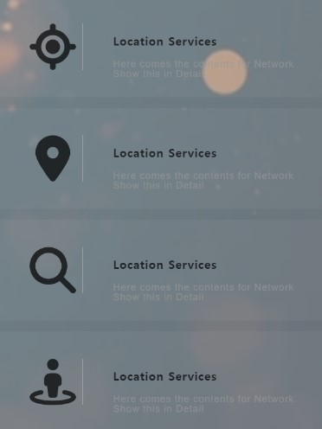
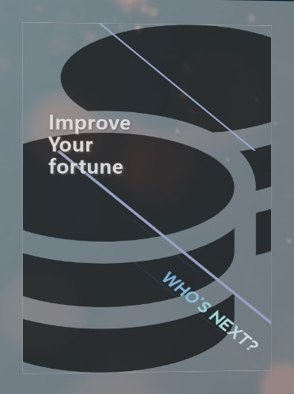
3.Section 구성
7.위치정보 시스템
-카카오API 활용
8.실시간 주식 시스템
-Ivesting.com에서 크롤링

